Slide 1
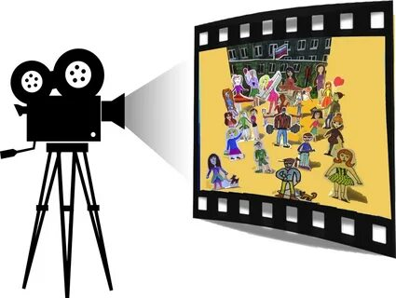
«Образовательный тур»
ДЕТСКАЯ МУЛЬТИПЛИКАЦИЯ.
ОТ ИДЕИ ДО МУЛЬТФИЛЬМА
СЦЕНАРИЙ

Slide 2
Почерпнуть идею можно из:
литературного произведения: сказка, рассказ, стихотворение;
любимой песни;

Slide 3
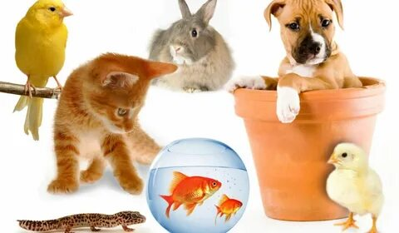
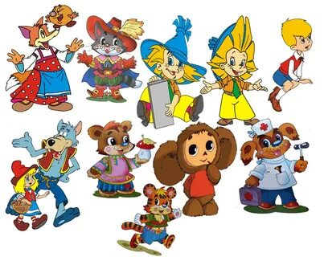
забавной истории про домашнего питомца;
истории про любимую игрушку или героя;

Slide 4
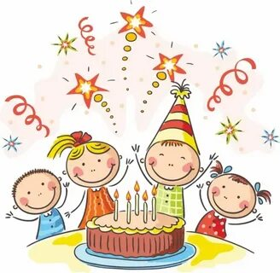
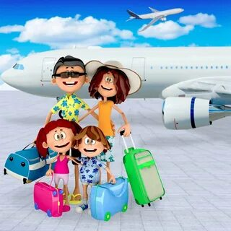
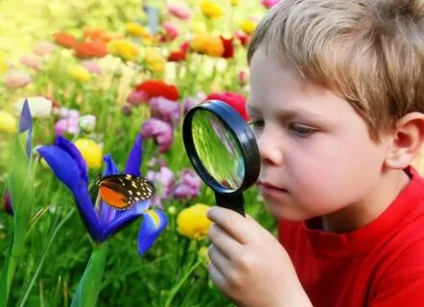
сюжета - наблюдения за явлением природы или событием;
сюжета - поздравления с каким-либо событием или праздником;
сюжета, рассказывающего о каком-либо значимом для ребенка событии;

Slide 5
начало
В самом начале происходит знакомство зрителя с героями, их друзьями, местом, где они живут. Многие знают волшебные слова, ведущие в сказку, и звучат они так: «Жили-были...», «Однажды…», «Дело было вечером..» итд.
завязка
На данном этапе происходит какой-то конфликт, событие, либо перед героем ставится некая задача, проблема или ситуация, которые, в процессе необходимо разрешить.
развитие событий
Здесь каждая следующая ситуация добавляет нам какую-то новую информацию, разворачивает ход событий.

Slide 6
кульминация
развязка
Развязка истории неожиданно переворачивает все происходящее, расставляет все по своим местам, показывает, что плохо, что хорошо. Каждый получает по заслугам, добро торжествует.
В хорошей истории обычно добро побеждает зло, все счастливы. Внешнее окружение в финале также меняется, природа успокаивается, отражая то настроение, которое соответствует финалу.
И здесь происходит кульминация, наш герой находит решение проблемы.
конец

Slide 7
«Образовательный тур»
ДЕТСКАЯ МУЛЬТИПЛИКАЦИЯ.
ОТ ИДЕИ ДО МУЛЬТФИЛЬМА
СЦЕНАРИЙ

